Slide 1
Geometry Dash CCLocalLevels.dat 분석
UPnL 56차 워크샵
22 김동욱

Slide 2
왜 이런 짓을 하게 되었는가
게임잼 도중 있었던 일
  중력 미로 공모전 몇 시간 전, 중력 미로의 각 레벨 데이터를 담고 있는 파일의 구조 분석에 성공
  정해진 레벨을 헤쳐 나가는 종류의 게임에서는, 레벨 구조 분석 성공 == 신의 힘 입수
    레벨을 멋대로 수정해서 실제로는 인간의 피지컬로는 돌파 불가능한 레벨을 만든다거나
    (여기서는 막혀있지만) 불가능한 레벨을 제작 후 배포해서 수많은 사람들을 엿먹인다거나
    그 외에도 정상적인 방법으로는 상상도 못할 기행 플레이 가능

Slide 3
왜 이런 짓을 하게 되었는가
지메에 존재하는 수많은 핵
  특히 레벨 관련 핵의 경우, 거의 전능한 수준으로 맵을 마개조할 수 있음
    Scale Hack: 일반적인 오브젝트의 크기인 x0.50 ~ x2.00 범위를 넘어 오브젝트의 크기를 설정할 수 있음
    Verify Hack: 실제로 Verify(쉽게 말해, 클리어 체크)되지 않은 레벨을 Verify되었다고 속여 멋대로 업로드 가능
  몇몇 핵은 게임 실행 파일을 변조하지만, 위 예시처럼 맵 파일을 변조함으로써 제 기능을 하는 핵 존재
    얘네들의 작동 원리가 알고 싶어졌음
    또한 맵 파일을 직접 변조한다면, 변조의 대상이 되는 맵 파일의 구조는 어떠할까?

Slide 4
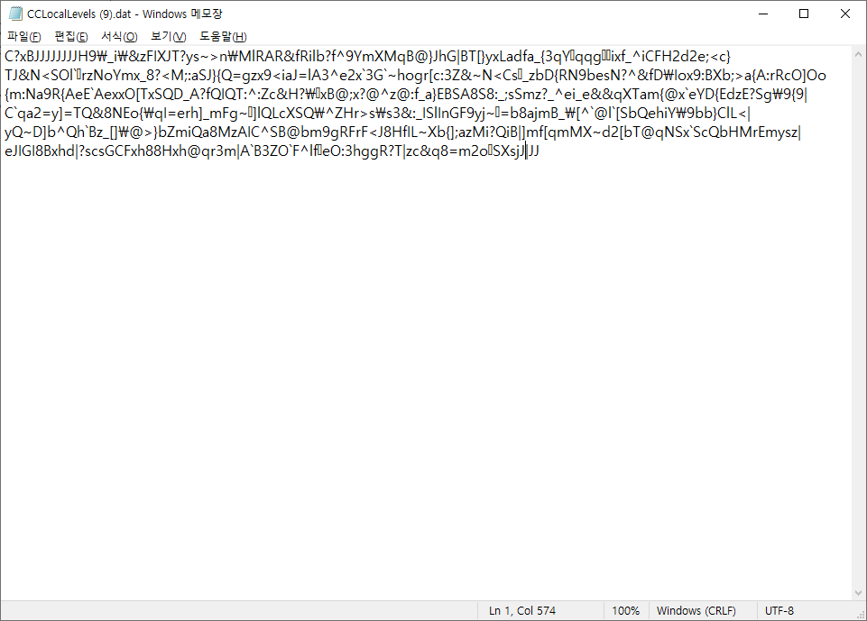
1차 시도: 직접 부딪히기
간단히 말해, 중력 미로 분석할 때처럼 직접 파일을 열어 하나하나 대조해보기
그런데, 파일을 메모장으로 연 순간 내 눈 앞에 펼쳐진 광경은......

Slide 5
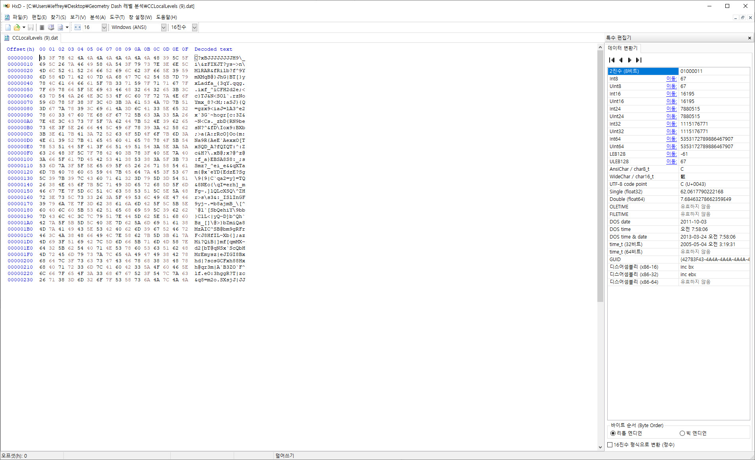
1차 시도: 직접 부딪히기
아무래도 이걸 보조툴의 도움 없이 직접 다룰 수 있는 사람은 없을 것
그래도 어거지로나마 이 상태에서의 분석을 시도해 보았음
어떻게든 좀 더 쉽게 분석을 진행할 수 있도록 HxD라는 Hex Editor를 설치했지만, 별 도움은 되지 못했음

Slide 6
1차 시도: 직접 부딪히기
먼저, Geometry Dash 상에서 맵을 직접 수정하고 저장하면서 개별 과정이 끝날 때마다 CCLocalLevels.dat 파일을 복사하여 별도의 폴더에 옮김
  총 9개의 과정
    레벨이 아무것도 없을 때
    레벨 생성, 이름을 Hello로 설정함
    레벨을 열고, 가시를 하나 둠
    블록을 하나 둠
    가시를 회전시킴
    가시를 원래대로 되돌림
    블록을 이동시킴
    레벨을 저장하고 나옴
    이름을 Goodbye로 바꿈
각 과정에서 뭘 했는지 기록해둠

Slide 7
1차 시도: 직접 부딪히기
앞의 모든 과정에서 공통적으로 나타난 부분
아무래도 CCLocalLevels.dat의 시작을 알리는 부분인 듯
  이 부분이 없으면 파일이 손상된 것으로 판단하고 CCLocalLevels.dat을 재생성?
저것 말고는 도저히 모르겠음

Slide 8
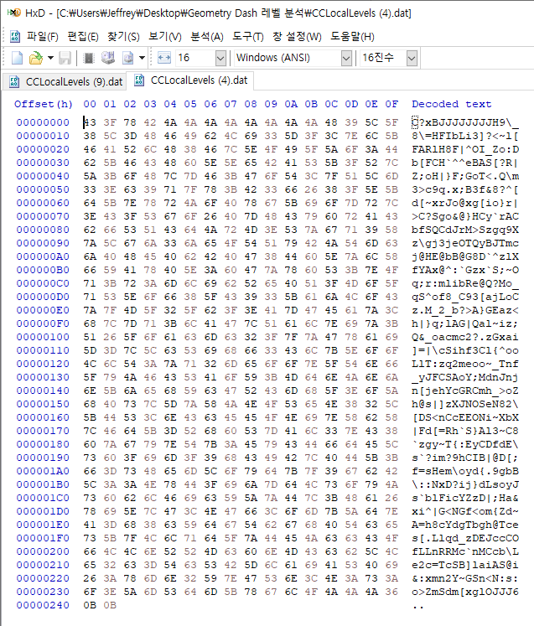
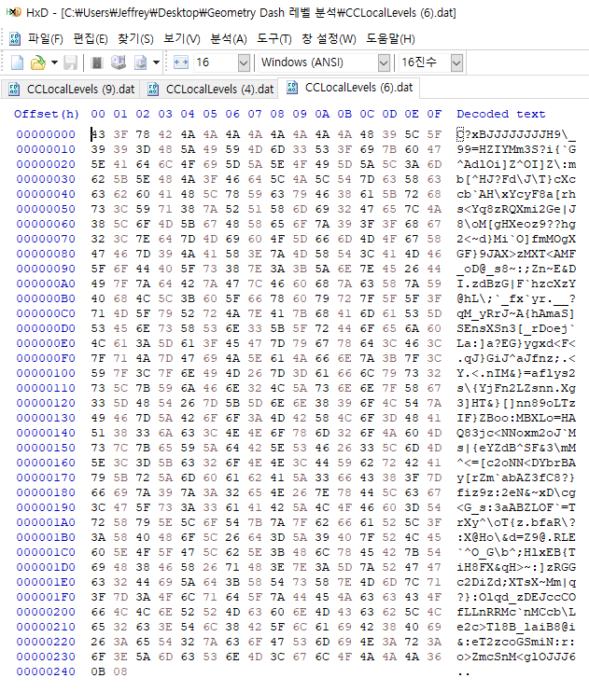
1차 시도: 직접 부딪히기
설상가상으로, 분명 같은 장애물 배치인데도 CCLocalLevels.dat는 전혀 다른 형태로 나타남
결국 포기

Slide 9
2차 시도: 기존 툴 분석 (1)
CCLocalLevels.dat 파일에서 레벨 목록을 뽑아내서 개별 레벨을 저장하거나 삽입할 수 있게 하는 툴이 있음. (lvlshare by Spu7Nix)
이 툴의 소스코드가 GitHub에 올라와 있음. 따라서 이 툴의 소스코드를 분석하면 적어도 각 레벨의 경계선은 알 수 있지 않을까?

Slide 10
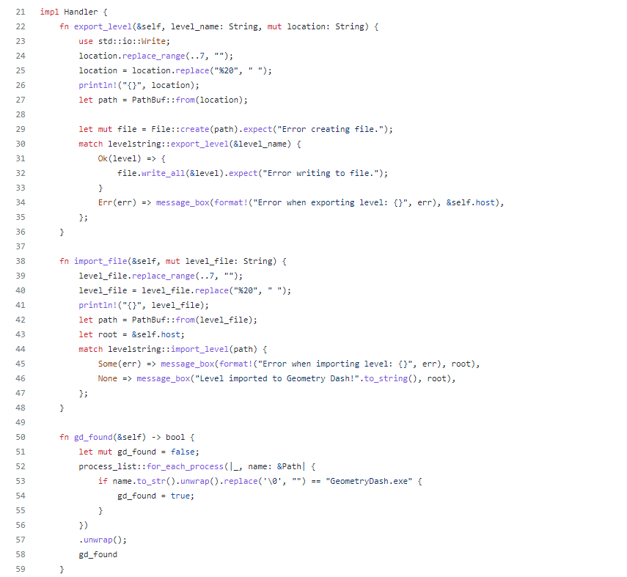
2차 시도: 기존 툴 분석 (1)
문제는, 이 코드는 Rust로 작성되었으며, 난 Rust를 전혀 모른다는 점
대략 이렇게 생겼다.
뭔... 도대체 각 함수가 어떻게 값을 return하는 건지..
결국 포기, 다른 툴을 찾아나서기로 함

Slide 11
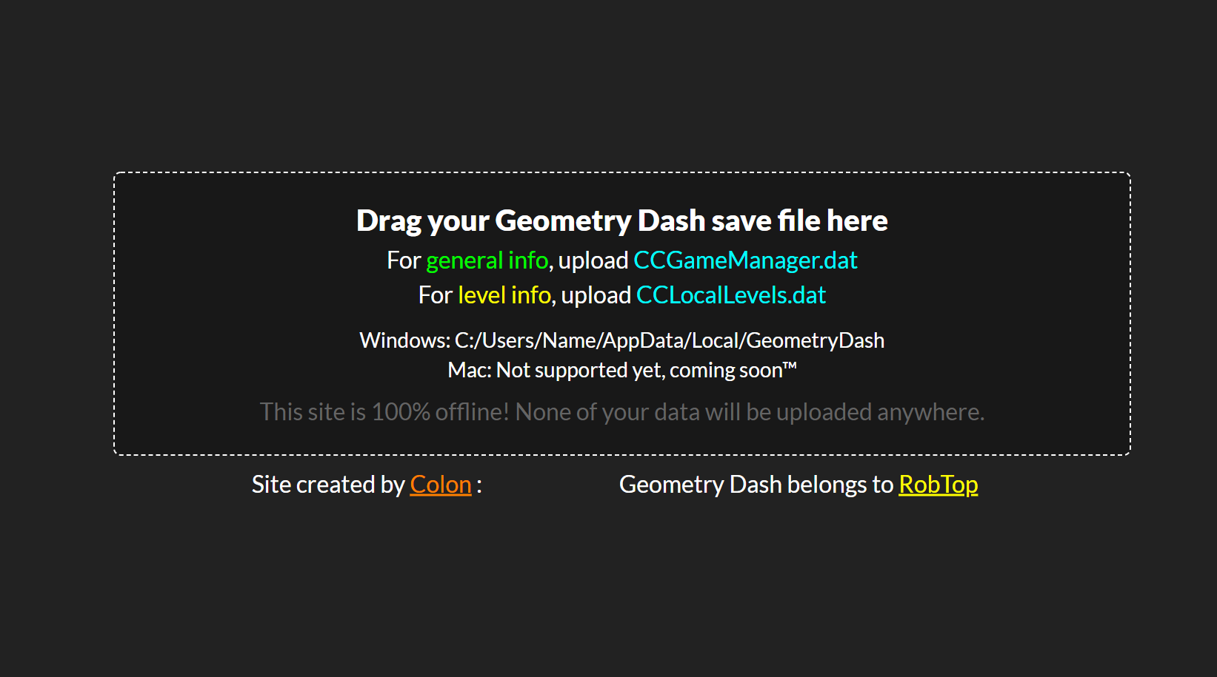
3차 시도: 기존 툴 분석 (2)
그 다음으로 찾은 툴: GD Colon의 Geometry Dash Save Explorer
  웹상에서 돌아가는 물건이긴 하지만, 모든 연산을 클라이언트에서 처리함
  즉, F12만 누르면 쉽게 소스코드를 볼 수 있다는 것.
  게다가 앞의 툴과 다르게, 그나마 익숙한(?) JavaScript로 짜여 있음

Slide 12
3차 시도: 기존 툴 분석 (2)
분석하면서 알게 된 사실들
  CCLocalLevels.dat은 내부, 외부 구조로 이루어져 있음.
  “내부”는 각 레벨들 안에 배치된 오브젝트들, 그리고 각 레벨들에서 사용된 Color Channel 등의 정보를 저장함 (개별 레벨)
  “외부”는 각 레벨에 대한 다양한 메타데이터를 저장함. XML 형식으로 되어 있었음.
    레벨의 이름, 배경음악, 오브젝트 수, 진행도, Verified 여부 등등...
    1차 시도의 실패 원인이라고 봐도 무방
  “내부”에 해당하는 부분은 zlib을 이용하여 deflate시킨 후, Base64 Encoding을 거쳐서 나온 결과에서 +를 –로, /를 _로 대체시킨 상태.
  “외부”에 해당하는 부분은 이름답게 “내부”에 해당하는 부분을 포함하며, zlib deflate, Base64 Encoding, 문자 일부 대체 과정을 모두 거친 다음 마지막으로 각 문자를 11과 일일이 xor 연산한 결과가 CCLocalLevels.dat이 됨.

Slide 13
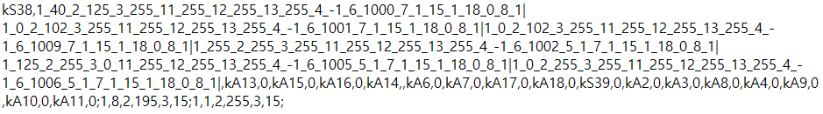
3차 시도: 기존 툴 분석 (2)
“외부”에 해당하는 파트 분석은 이미 이 툴에서 시행하고 있으므로, 여기서는 “내부”에 해당하는 파트를 분석하겠음.
“내부”에 해당하는 파트는 이렇게 생김.
읽기 편하도록 쉼표와 |는 개행, _는 공백으로 대체함
그 다음, 이 짓거리를 1차 시도 때 따냈던 모든 CCLocalLevels에서 반복한다.
그렇게 얻어낸 결과는 다음과 같다.

Slide 14
3차 시도: 기존 툴 분석 (2)
여기서는 9번 버전을 분석하였다. 즉, 모든 수정이 끝난 버전.
맨 첫 줄에는 kS38이라는 숫자가 보인다.
그 다음 줄부터는 일련의 숫자들이 |을 기준으로 나뉘어 있는 것을 확인할 수 있었다.
  이들은 각각 Color Channel을 뜻하며, 순서대로 BG, G, G2, Line, Obj, 3DL Channel에 해당한다.
  각각의 Color Channel의 구조는 다음과 같이 추정된다.
  1, 2, 3 : Base Color의 RGB값
  11, 12, 13: Detail Color의 RGB값
  4: 둘 다 -1이던데, 아마도 Detail Color의 사용 여부?
  6: Channel 번호 (1000 이상의 번호는 위에 있는 BG, G 등에 할당되며, 일반적으로는 999가 한계임)
  5: Blending 여부?
  기본값은 흰색이며, 이 경우 색을 따로 저장하지 않는다.

Slide 15
3차 시도: 기존 툴 분석 (2)
그 다음이 오브젝트가 들어가는 영역이다.
각 Object들은 쉼표로 구분된 일련의 숫자를 속성으로 가지며, Semicolon이 Object 하나의 끝을 나타낸다.
마찬가지로 2개씩 짝을 지어서 나타내면...
  1: Object 분류번호
  2: Object 중심의 X좌표. 1블록 거리가 30이다.
  3: Object 중심의 Y좌표.
  6: Object의 회전값
Object 하나가 담고 있는 정보량은 레벨 상에서의 Object의 상태에 따라 가변적으로 변함.
  예를 들어, Object가 회전하지 않은 상태에서는 6번에 해당하는 값이 저장되어 있지 않음.
  이런 문제와 시간상의 문제로 나머지 숫자에 대해서는 분석이 진행되지 않았음.

Slide 16
앞으로 할 일
현재는 시간상의 문제로 가시 하나와 블록 하나에 대해서만 분석이 이루어짐.
조금 더 다양한 레벨을 분석에 사용하여 앞에서 말한 각 숫자들이 무엇을 의미하는지 명확하게 할 생각임.
가능하면 Minecraft 맵 역시 분석을 진행하고 싶음. 만일 하게 된다면 다음 또는 다다음 워크샵에서 발표할 듯

Slide 17
Thank You!

